Slide 1

Amintas
engenharia

Slide 2
Algoritmos e Estruturas de Dados I
Sistemas de Numeração
  Prof. Amintas Paiva Afonso
  amintas@matematiques.com.br
  www.matematiques.com.br

Slide 3
Sumário
Bases numéricas
Representação de números de ponto fixo
Representação de números de ponto flutuante
Prefixos do Sistema Internacional de Medidas

Slide 4
Sumário
Bases numéricas
Representação de números de ponto fixo
Representação de números de ponto flutuante
Prefixos do Sistema Internacional de Medidas

Slide 5
Sistemas de Numeração
Um sistema de numeração é formado por um conjunto de símbolos (alfabeto) que é utilizado para representar quantidades e por regras que definem a forma de representação.
É definido por sua base, a qual define o número de algarismos (ou dígitos) utilizados para representar números.

Slide 6
Sistemas de Numeração
Bases mais utilizadas em computação:
  B=2 binária
  B=8 octal
  B=10 decimal
  B=16 hexadecimal

Slide 7
Sistemas Posicionais
O valor atribuído a um algarismo depende da posição em que ele ocupa no número.
No sistema decimal, por exemplo, o símbolo 5 pode representar:
  o valor 5, como em 25
  o valor 50, como em 57 (50 + 7)
  o valor 500, como em 523 (500 + 20 + 3)
Quanto mais à esquerda o símbolo está, mais ele vale (mais significativo).

Slide 8
Sistemas Não Posicionais
O valor de um símbolo é o mesmo, independentemente da posição em que ele se encontra dentro do número.
Sistema de numeração romano.
  Os símbolos e seus valores são sempre:
    I → 1
    V → 5
    X → 10
    L → 50
    C → 100
    D → 500
    M → 1000

Slide 9
Sistema de Numeração Genérico na base B
Em uma base B genérica, são usados B algarismos (ou dígitos) distintos:
  Base 2: 0, 1
  Base 4: 0, 1, 2, 3
  Base 8: 0, 1, 2, 3, 4, 5, 6, 7
  Base 10: 0, 1, 2, 3, 4, 5, 6, 7, 8, 9
  Base 16: 0, 1, 2, 3, 4, 5, 6, 7, 8, 9, A, B, C, D, E, F

Slide 10
Introdução
Sistema binário – sistema de numeração que utiliza apenas os dígitos 0 e 1.
BIT – Dígito binário
  (contração das palavras BInary digiT).
BYTE – Conjunto de 8 bits.

Slide 11
Sistema de Numeração Genérico na base B
Dada uma base B, quanto vale seu maior dígito? E o menor?
Resposta:
  Maior dígito: B-1
  Menor dígito: 0 (zero)

Slide 12
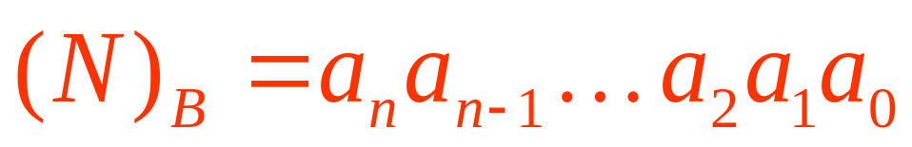
Conversão da base B para a base decimal
:: Parte inteira
Considere um número na base B com:
  n+1 dígitos na parte inteira (n ≥ 0)
O valor na base decimal desse número é obtido da seguinte maneira:

Slide 13
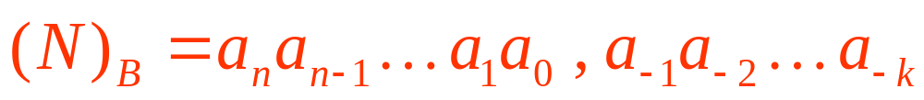
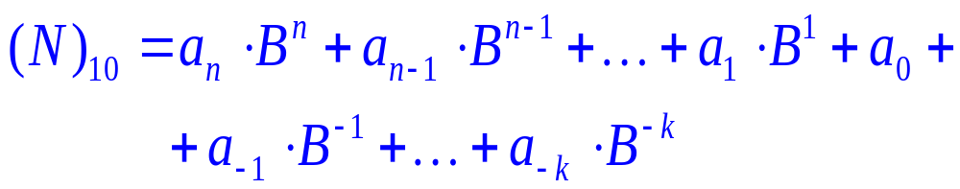
Conversão da base B para a base decimal
:: Parte fracionária
Considere um número na base B com:
  n+1 dígitos na parte inteira (n ≥ 0)
  k dígitos na parte fracionária (k ≥ 0):
parte inteira
parte fracionária

Slide 14
Conversão da base B para a base decimal
Exemplos:
  (1011.11)₂ = 1·2³ + 0·2² + 1·2¹ + 1·2⁰ + + 1·2⁻¹ + 1·2⁻² = (11.75)₁₀
  (34.2)₈ = 3·8¹ + 4·8⁰ + 2·8⁻¹ = (28.25)₁₀
  (FBA)₁₆ = 15·16² + 11·16¹ + 10·16⁰ = (442)₁₀
  (34.2)₁₀ = 3·10¹ + 4·10⁰ + 2·10⁻¹ = (34.2)₁₀

Slide 15
Conversão da base decimal para a base B
É necessário converter separadamente a parte inteira e a parte fracionária e fazer a concatenação dos resultados
A vírgula continua separando as duas partes na nova base B.

Slide 16
Conversão da base decimal para a base B
:: Conversão da parte inteira
Divide-se o número decimal dado e os quocientes sucessivos por B até que o quociente resulte em 0.
O último quociente e todos os restos, tomados no sentido ascendente (de baixo para cima), formarão o número na base B.

Slide 17
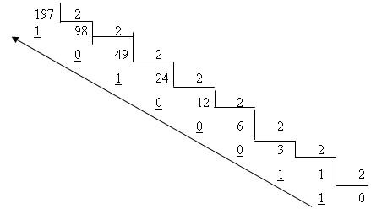
Conversão da base decimal para a base B
:: Conversão da parte inteira
Exemplo:
(197)₁₀ → (11000101)₂

Slide 18
Conversão da base decimal para a base B
:: Conversão da parte fracionária
Para transformar a parte fracionaria de um número decimal para a base B, ela deve ser multiplicada, repetidamente, por B.
Após cada multiplicação, o dígito da parte inteira do resultado será transportado para a parte fracionária da nova base.
Repete-se o processo com a parte fracionária do resultado, até que:
  Atinja-se a precisão desejada, ou
  O novo resultado seja igual a zero.

Slide 19
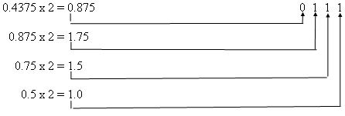
Conversão da base decimal para a base B
:: Conversão da parte fracionária
Exemplo:
(.4375)₁₀ → (.0111)₂

Slide 20
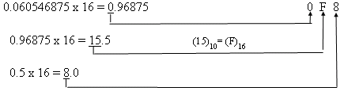
Conversão da base decimal para a base B
:: Conversão da parte fracionária
Exemplo:
(.060546875)₁₀ → (.0F8)₁₆

Slide 21
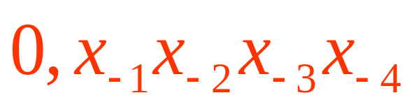
Erro de arredondamento
A precisão da mudança de base de decimal para binário depende do número de bits que representam a parte fracionária.
Considere uma fração de quatro bits na forma:
Ela pode representar um número X na base 10:

Slide 22
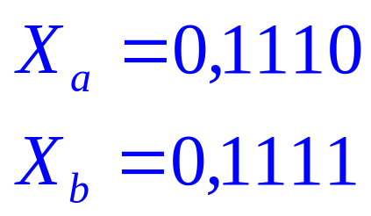
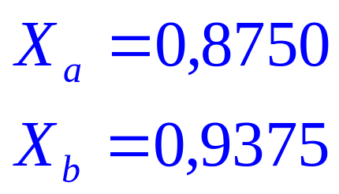
Erro de arredondamento
Considere as seguintes palavras binárias:
A fração decimal 0,9270 não pode ser representada de forma exata usando 4 bits.
Valor binário mais próximo: X_{b} = 0,1111.
De quanto é o erro?

Slide 23
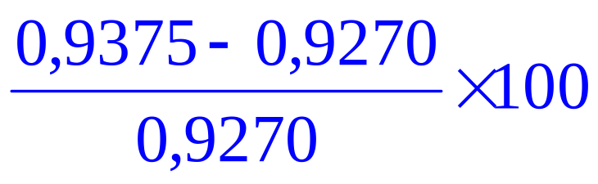
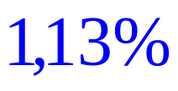
Erro de arredondamento
Erro de arredondamento:
A única maneira de solucionar o problema é adicionar mais bits à representação binária.

Slide 24
Sumário
Bases numéricas
Representação de números de ponto fixo
Representação de números de ponto flutuante
Prefixos do Sistema Internacional de Medidas

Slide 25
Representação de número de ponto fixo
Temos somente os algarismos 0 e 1 para representar todos os números inteiros.
Inteiros positivos são transformados em binário:
  41 = 0010 1001
  1 = 0000 0001
  64 = 0100 0000
Essa representação de números inteiros em binário é direta e não se preocupa com sinal, nem com formatação dos bits.

Slide 26
Representação de número de ponto fixo
Como representar inteiros negativos?
Opção “natural”:
  Alocar um bit para guardar o sinal do número.
  Opção conhecida como magnitude de sinal.

Slide 27
Ponto fixo
:: Magnitude de sinal
Bit mais à esquerda representa o sinal:
  0 → positivo
  1 → negativo
Exemplos:
  +18 = 0001 0010
  -18 = 1001 0010
Problemas:
  Duas representações de zero (+0 e -0).
  Deve-se tomar cuidado com o bit de sinal nas operações aritméticas.

Slide 28
Ponto fixo
:: Complemento de dois
Número negativo é assim obtido:
  Inverte-se os bits do número positivo equivalente:
    (5)_{dec} : 0101 → 1010
  Soma-se 1 ao número invertido:
    (-5)_{dec}: 1010 + 1 → 1011
Mais Exemplos:
  +2 = 0000 0010
  +1 = 0000 0001
  +0 = 0000 0000
  -1 = 1111 1111
  -2 = 1111 1110

Slide 29
Ponto fixo
:: Complemento de dois
Para encontrar um número positivo a partir do seu oposto, procede-se da mesma forma:
  Inverte-se os bits do número negativo equivalente:
    (-2)_{dec} : 1110 → 0001
  Soma-se 1 ao número invertido:
    (2)_{dec}: 0001 + 1 → 0010
Por quê?

Slide 30
Ponto fixo
:: Complemento de dois
0000
1111
0001
1110
0010
–
1
0
+
1
–
2
+
2
1101
0011
–
3
+
3
1100
–
4
+
4
0100
–
5
+
5
1011
0101
–
6
+
6
–
7
+
7
1010
–
8
0110
1001
0111
1000

Slide 31
Ponto fixo
:: Complemento de dois
Benefícios:
  Uma representação do número zero.
  Facilita-se o trabalho aritmético: a subtração é transformada em duas operações conhecidas – adição e inversão.

Slide 32
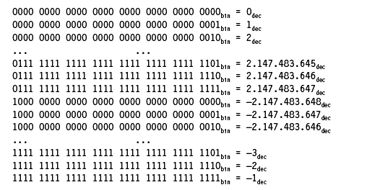
Ponto fixo
:: Complemento de dois
32 bits
maxint
minint

Slide 33
Ponto fixo
:: Extensão de sinal
Como um número representado por k bits pode ser representado por k+x bits, x>0?
  Os bits acrescentados à esquerda não devem alterar o valor, nem o sinal do número.
Simplesmente replica-se o bit de sinal para a esquerda até completar os novos bits:
  Números positivos têm infinitos zeros à esquerda.
  Números negativos têm infinitos uns à esquerda.

Slide 34
Ponto fixo
:: Extensão de sinal :: Exemplo
-4_{dec} (16 bits) para 32 bits:
1111 1111 1111 1100 _{bin}
1111 1111 1111 1100 _{bin}
1111 1111 1111 1111

Slide 35
Operações com ponto fixo
Adição:
  Dígitos são somados bit a bit, da direita para a esquerda.
  Carries (vai-um) são passados para o próximo dígito à esquerda.
Subtração:
  Nega-se o subtraendo e soma-se um (complemento de 2)
  Soma-se o resultado anterior com o diminuendo

Slide 36
Operações com ponto fixo
:: Overflow
Situação anormal que ocorre quando o resultado de uma operação não pode ser representado com um dada quantidade de bits, a depender da arquitetura de computador.
Adição:
  Quando os sinais dos operandos são iguais, pode ocorrer overflow.
Subtração:
  Quando os sinais dos operandos são diferentes, pode ocorrer overflow.

Slide 37
Sumário
Bases numéricas
Representação de números de ponto fixo
Representação de números de ponto flutuante
Prefixos do Sistema Internacional de Medidas

Slide 38
Ponto flutuante (Padrão IEEE 754)
Um número real pode ser representado no seguinte formato:
(-1)^{s} × m × B^{e}
  s – sinal
  m – significando (mantissa)
  B – base
  e – expoente

Slide 39
Ponto flutuante (Padrão IEEE 754)
:: Sinal
O bit mais à esquerda guarda o sinal do número:
  bit = 0 → número positivo
  bit = 1 → número negativo
  Não há mais notação de complemento de 2 para o número representado!

Slide 40
Ponto flutuante (Padrão IEEE 754)
:: Fração
O significando é representado na forma normalizada (base binária):
1.xxxxx
  E não na forma científica:
0.1xxxx
O significando é composto por:
  Algarismo 1
  Ponto de separação
  Fração

Slide 41
Ponto flutuante (Padrão IEEE 754)
:: Fração
O algarismo 1 e o ponto de numeração não precisam ser armazenados, pois são os mesmos para todos os números reais representados.
Caso a fração possua menos bits que o esperado, zeros devem ser colocados à direita, pois não têm significância.
23 bits
fração = 1,110011
11001100000000000000000
fração

Slide 42
Ponto flutuante (Padrão IEEE 754)
:: Base
A base B é implícita (binária) e não precisa ser guardada, pois é a mesma para todos os números representados.

Slide 43
Ponto flutuante (Padrão IEEE 754)
:: Expoente
O expoente é representado na notação deslocada, ou excesso de N
Maior expoente representável: 2^{n-1}
  Representado por: 11...11
Menor expoente representável: -(2^{n-1} - 1)
  Representado por: 00...00

Slide 44
Ponto flutuante (Padrão IEEE 754)
:: Notação excesso de N
Decimal | Complemento de dois | Notação excesso de N
+4 | -- | 111
+3 | 011 | 110
+2 | 010 | 101
+1 | 001 | 100
0 | 000 | 011
-1 | 111 | 010
-2 | 110 | 001
-3 | 101 | 000
-4 | 100 | --

Slide 45
Ponto flutuante (Padrão IEEE 754)
:: Notação deslocada
Representação do valor zero: 01...11.
Representação do valor um: 10...00.
Demais valores: somar ao zero (deslocamento).
Vantagem: facilita a comparação de expoentes entre números de mesmo sinal.

Slide 46
Ponto flutuante (Padrão IEEE 754)
O formato de precisão simples (float) ocupa 32 bits.
1 bit
8 bits
23 bits
sinal
expoente
fração

Slide 47
Ponto flutuante (Padrão IEEE 754)
O formato de precisão dupla (double) ocupa 64 bits.
1 bit
11 bits
52 bits
sinal
expoente
fração

Slide 48
Ponto flutuante (Padrão IEEE 754)
Exemplo:
(10)_{bin} = +1.0 × 2¹
1 bit
8 bits
23 bits
0
1000 0000
0000 0000 0000 0000 0000 000
sinal
expoente
fração

Slide 49
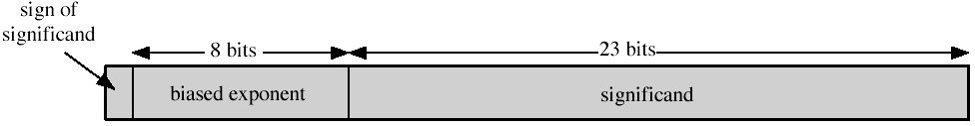
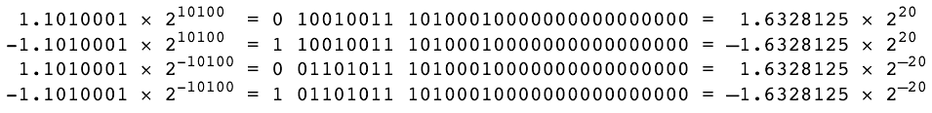
Ponto flutuante (Padrão IEEE 754)
Mais exemplos:
fração em binário
float
fração em decimal
expoente não sinalizado
expoente decimal

Slide 50
Ponto flutuante × Ponto fixo
Inteiros representados
-2³¹
0
2³¹ - 1
overflow negativo
underflow negativo
underflow positivo
overflow positivo
números representados
números representados
- (2 - 2⁻²³) × 2¹²⁸
- 2⁻¹²⁷
0
2⁻¹²⁷
(2 - 2⁻²³) × 2¹²⁸

Slide 51
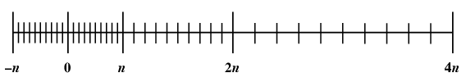
Densidade de números de ponto flutuante
Números representados em ponto flutuante não são igualmente espaçados, tal como na notação de ponto fixo.
Alguns cálculos podem produzir resultados que não são exatos e tenham de ser arredondados para a notação mais próxima.
2²³ n^{os}. reais representados
2²³ n^{os}. reais representados

Slide 52
Ponto flutuante
:: Zero
Como o zero é representado em ponto flutuante?
0
00000000
0000000000000000000000
sinal
expoente
fração
“+ 0”
1
00000000
0000000000000000000000
sinal
expoente
fração
“- 0”

Slide 53
Ponto flutuante
:: Infinito
Notação especial para representar eventos incomuns:
  permite que os programas possam manipulá-los sem que sejam interrompidos.
0
11111111
0000000000000000000000
sinal
expoente
fração
+∞
1
11111111
0000000000000000000000
sinal
expoente
fração
-∞

Slide 54
Ponto flutuante
:: NaN – Not a Number
É uma representação do resultado de operações inválidas, tais como:
  0/0
  ∞ - ∞
  ∞/∞
  0 × ∞
  √x, x < 0
x
11111111
xxx...xx ≠ 0
sinal
expoente
fração

Slide 55
Ponto flutuante
:: Números desnormalizados
Servem para lidar com casos de underflow.
Quando o expoente é muito pequeno para ser representado em 8 bits (menor que -127), o número é deslocado à direita até que o expoente seja igual a -127.
x
00000000
xxx...xx ≠ 0
sinal
expoente
fração

Slide 56
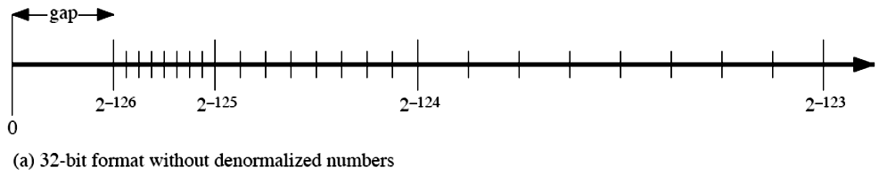
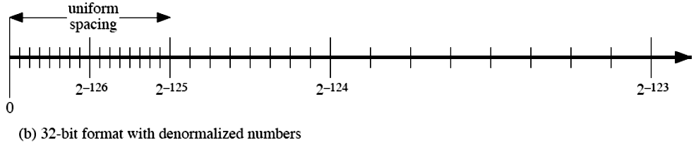
Ponto flutuante
:: Números desnormalizados

Slide 57
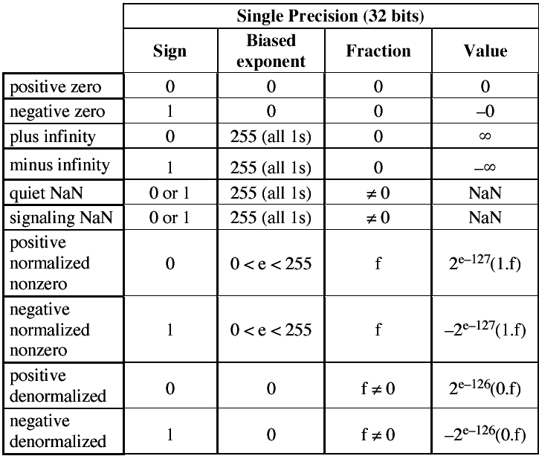
Ponto flutuante
:: Resumo

Slide 58
Operações com ponto flutuante
Adição e subtração:
  Ambos operandos precisam ter o mesmo expoente.
Divisão e multiplicação:
  São mais simples de serem calculadas.

Slide 59
Operações com ponto flutuante
Overflow: ocorre quando o expoente é muito grande para ser representado no campo expoente.
Underflow: ocorre quando o expoente é muito pequeno (= pequena fração) para ser representado no campo expoente.

Slide 60
Operações com ponto flutuante
Podem produzir uma das seguintes condições:
  Overflow de expoente
  Underflow de expoente
  Underflow de significando
  Overflow de significando

Slide 61
Operações com ponto flutuante
:: Overflow de expoente
O valor do expoente positivo excede o maior valor possível (128 para precisão simples):
s
11111111
fffffffffffffffffffffff
sinal
expoente
fração
× 2
s
1
00000000
fffffffffffffffffffffff
sinal
expoente
fração

Slide 62
Operações com ponto flutuante
:: Underflow de expoente
O valor do expoente negativo é menor que o mínimo possível (-127 para precisão simples):
s
00000000
fffffffffffffffffffffff
sinal
expoente
fração
× 2⁻¹
s
????!
fffffffffffffffffffffff
sinal
expoente
fração

Slide 63
Operações com ponto flutuante
:: Underflow de significando
No processo de alinhamento de significandos, dígitos podem sumir na extremidade direita.
Ocasiona arredondamento.
s
exp
11001110001111000011011
s
exp + 2
00110011100011110000110
11

Slide 64
Operações com ponto flutuante
:: Overflow de significando
Adição de dois significandos pode resultar em um carry (vai um) no bit mais significativo
Pode ser resolvido com realinhamento.
s
exp
11001110000000000000000
+
s
exp
11001110000000000000000
s
exp
1
10011100000000000000000
s
exp - 1
11001110000000000000000

Slide 65
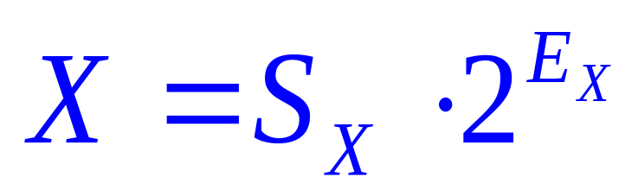
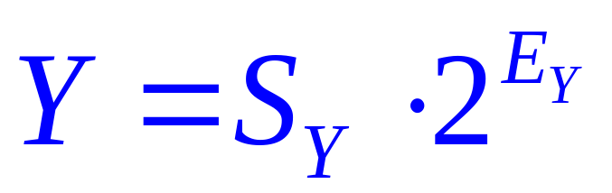
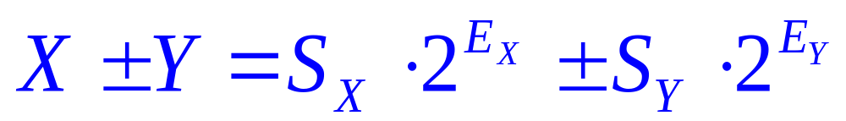
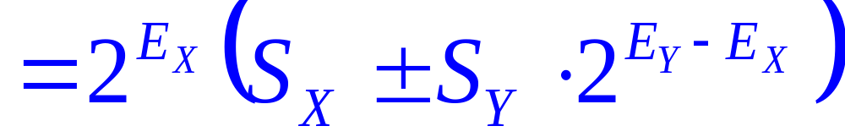
Operações com ponto flutuante
:: Adição e subtração

Slide 66
Representação de números
Mais informações:
  William Stallings. Computer Organization and Architecture: Designing for Performance. 7th Edition, Prentice Hall, 2005.
  Wikipedia.

Slide 67
Sumário
Bases numéricas
Representação de números de ponto fixo
Representação de números de ponto flutuante
Prefixos do Sistema Internacional de Medidas

Slide 68
Prefixos do Sistema Internacional de Medidas
Sistema Internacional de Medidas: SI
  Padroniza unidades de medidas e seus prefixos.
Dois grandes grupos de prefixos:
  Múltiplos de 10
  Submúltiplos de 10

Slide 69
Prefixos do Sistema Internacional de Medidas
Prefixo | Símbolo | Potência de 10
kilo | k | 10³
mega | M | 10⁶
giga | G | 10⁹
tera | T | 10¹²
peta | P | 10¹⁵
exa | E | 10¹⁸
zetta | Z | 10²¹
yotta | Y | 10²⁴

Slide 70
Prefixos do Sistema Internacional de Medidas
Prefixo | Símbolo | Potência de 10
mili | m | 10⁻³
micro | μ | 10⁻⁶
nano | n | 10⁻⁹
pico | p | 10⁻¹²
femto | f | 10⁻¹⁵
atto | a | 10⁻¹⁸
zepto | z | 10⁻²¹
yocto | y | 10⁻²⁴

Slide 71
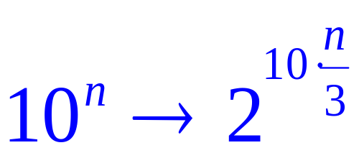
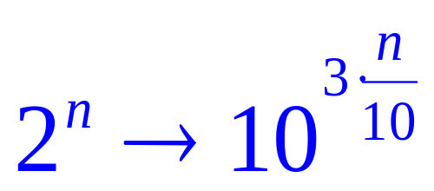
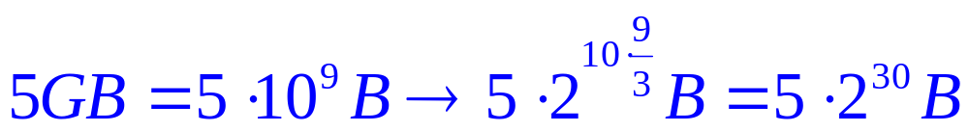
Prefixos do Sistema Internacional de Medidas
Em Computação, costuma-se utilizar os mesmos prefixos das potências de 10 como aproximação de potências de 2.
A conversão é feita de seguinte forma:
Exemplo:
ou

Slide 72
Prefixos do Sistema Internacional de Medidas
Quando representa uma aproximação de 2¹⁰, o prefixo kilo é escrito como Kilo, ou seja, com a inicial maiúscula.
Dessa forma, quando tratamos com potências de 2, temos:
  Prefixos maiúsculos: múltiplos de 2.
  Prefixos minúsculos: submúltiplos de 2.

Slide 73
Prefixos do Sistema Internacional de Medidas
:: Correspondência entre potências de 10 e de 2
Prefixo | Símbolo | Potência de 10 | Potência de 2
kilo | k | 10³ | 2¹⁰
mega | M | 10⁶ | 2²⁰
giga | G | 10⁹ | 2³⁰
tera | T | 10¹² | 2⁴⁰
peta | P | 10¹⁵ | 2⁵⁰
exa | E | 10¹⁸ | 2⁶⁰
zetta | Z | 10²¹ | 2⁷⁰
yotta | Y | 10²⁴ | 2⁸⁰

Slide 74
Prefixos da IEC
Em 1998, a IEC (International Electrotechnical Commission) aprovou novos prefixos especialmente dedicados a potências de 2.
Dessa forma:
  5 gigabytes (GB) deveriam significar exatamente 5 × 10⁹ bytes.
  5 gibibytes (GiB) deveriam significar exatamente 5 × 2³⁰ bytes.
Tal convenção ainda não foi amplamente adotada no meio científico.

Slide 75
Prefixos da IEC
Prefixo | Símbolo | Potência de 2
kibi | Ki | 2¹⁰
mebi | Mi | 2²⁰
gibi | Gi | 2³⁰
tebi | Ti | 2⁴⁰
pebi | Pi | 2⁵⁰
exbi | Ei | 2⁶⁰
Prefixo de potência de 10 + bi (binário)

Slide 76
Prefixos do Sistema Internacional de Medidas
Mais informações:
  Francois Cardarelli. Encyclopaedia of Scientific Units, Weights and Measures. Editora Springer, 2003.
  Wikipedia.

Slide 77
www.matematiques.com.br
engenharia

